Slide 1
Struktur Data
Queue

Slide 2
Apakah queue itu?
Queue merupakan linear list di mana data dimasukkan melalui sebuah ujung yang disebut end/rear dan dihapus dari ujung lain yang disebut front
first in – first out (FIFO)

Slide 3
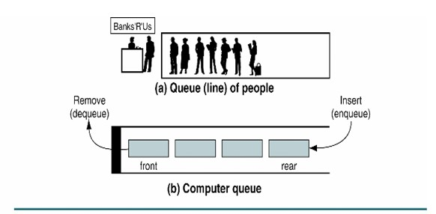

Slide 4
Operasi queue
Enqueue
Dequeue
Queue Front
Queue Rear

Slide 5
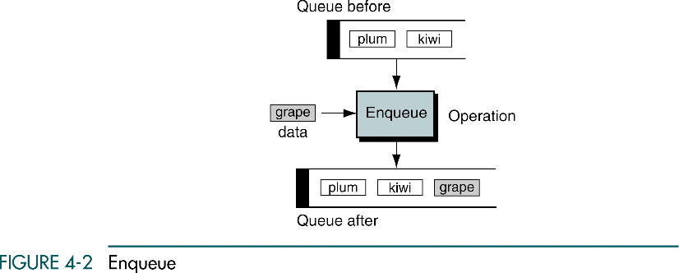
Enqueue
Memasukkan data baru ke rear.

Slide 6
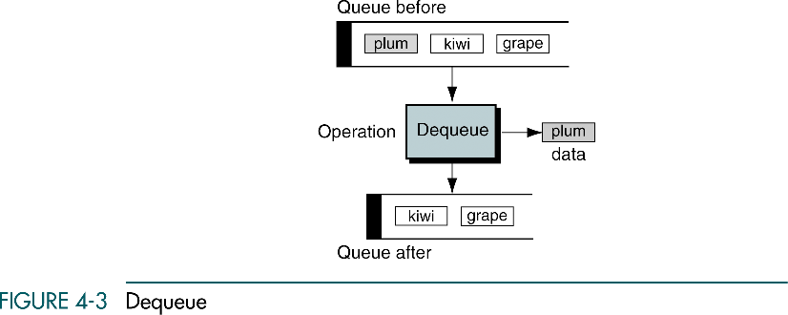
Dequeue
Menghapus data yang ada di front.

Slide 7
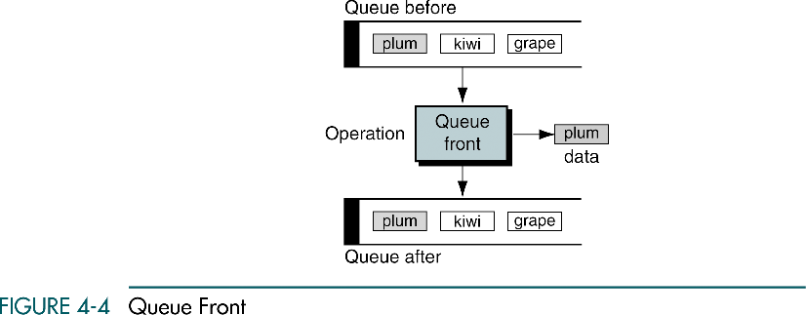
Queue front
Mengembalikan elemen yang ada di front tanpa menghapusnya

Slide 8
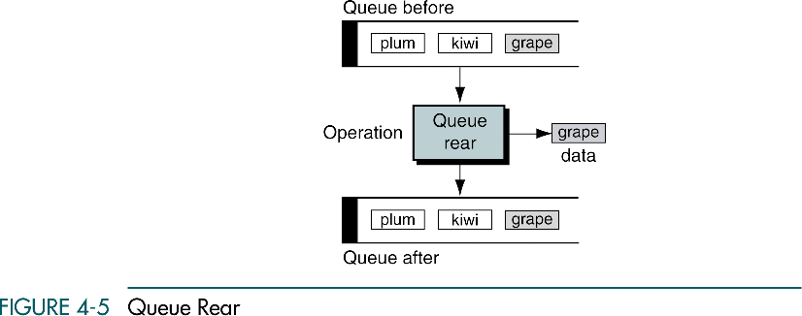
Queue rear
Mengembalikan elemen yang ada di rear tanpa menghapusnya

Slide 9
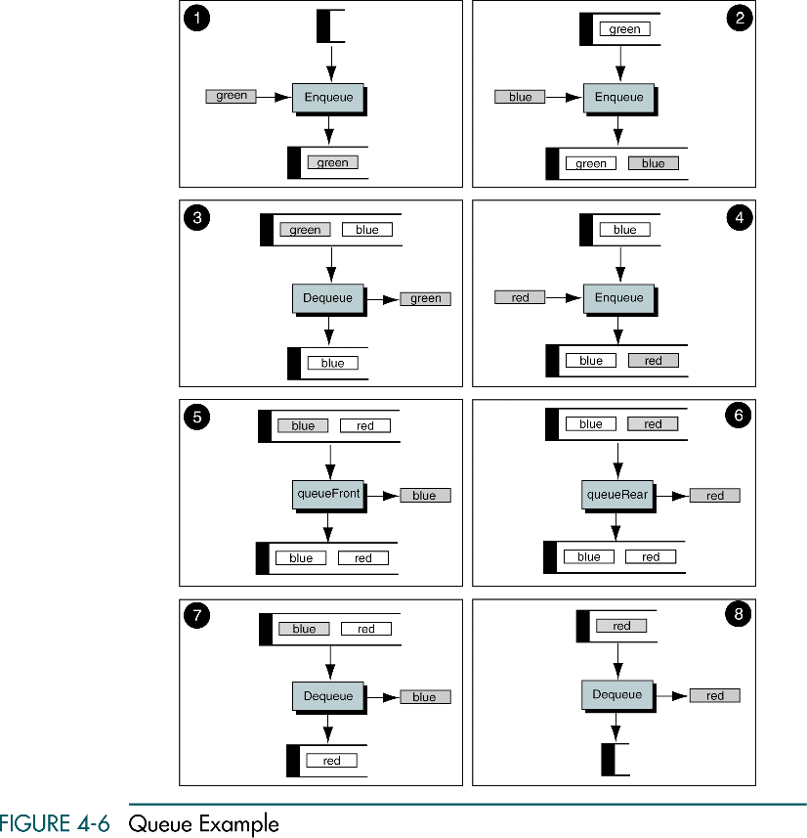
Queue

Slide 10
Queue

Slide 11
Implementasi queue dengan linked list
Struktur data queue
Algorithms

Slide 12
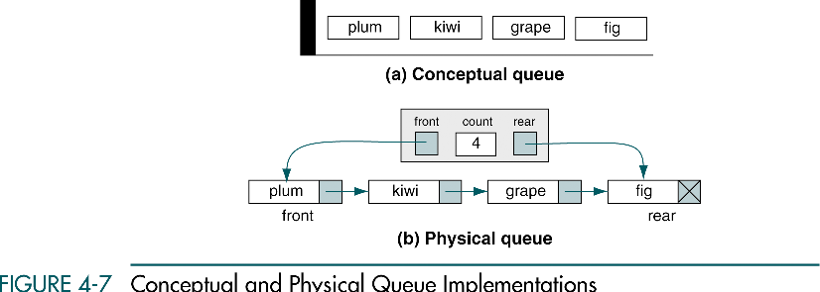
Queue Data structure

Slide 13
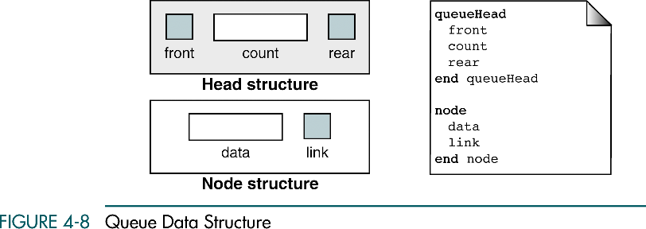
Queue Data structure
pointer

Slide 14
Queue algorithms
Create queue
Enqueue
Dequeue
Queuefront
Queuerear
Empty queue
Full queue
Queue count
Destroy queue

Slide 15
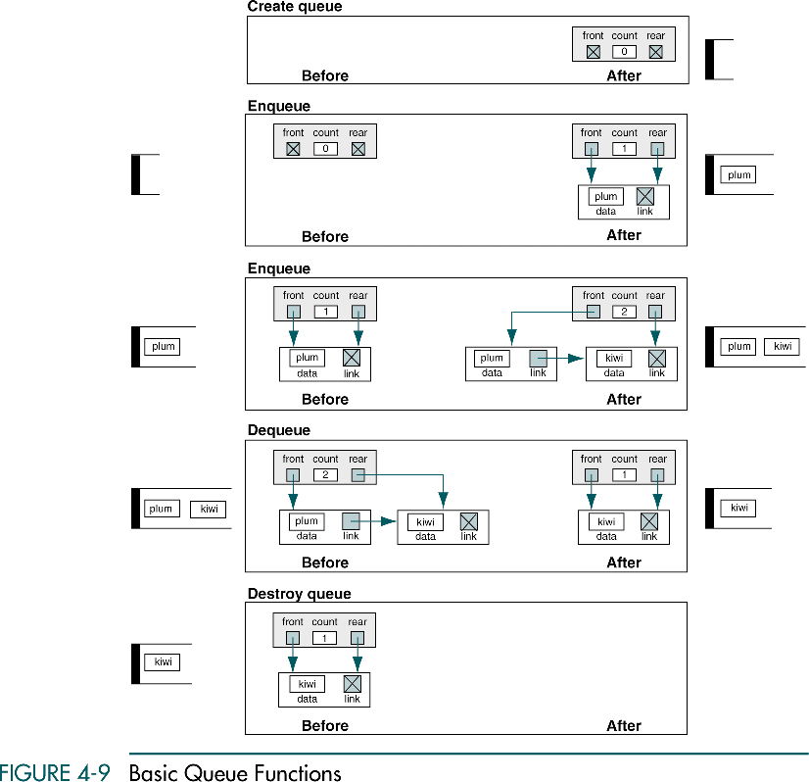
Basic Queue Function

Slide 16
Basic Queue Function

Slide 17
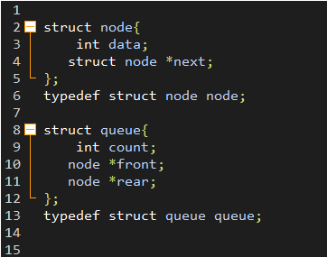
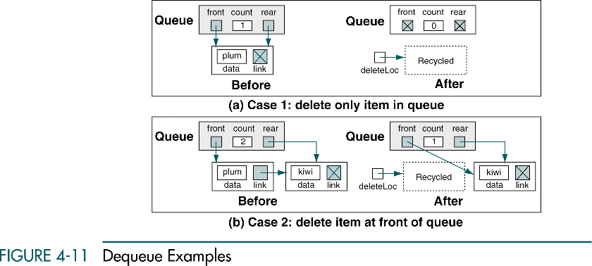
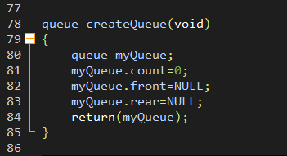
Create queue

Slide 18
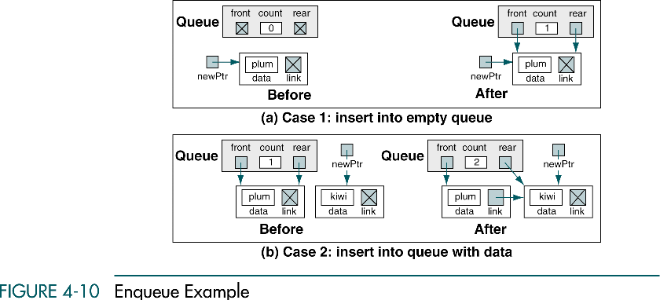
enqueue

Slide 19
dequeue

Slide 20
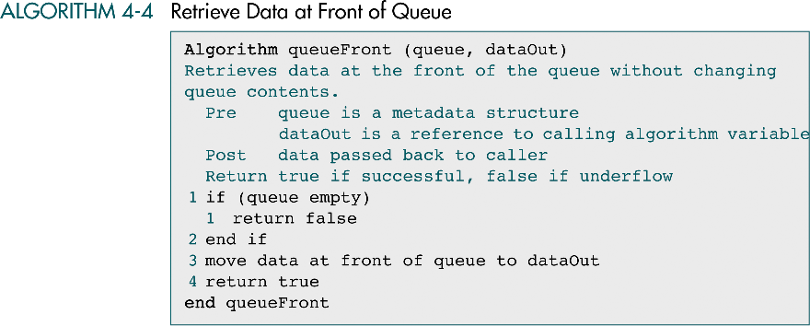
Queue front

Slide 21
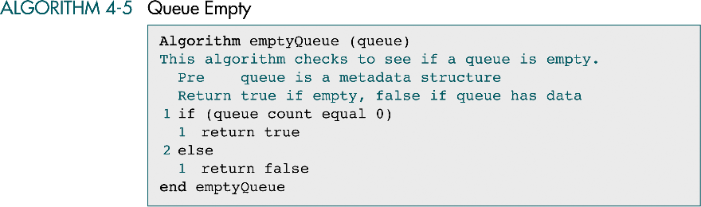
Empty Queue

Slide 22
Full Queue

Slide 23
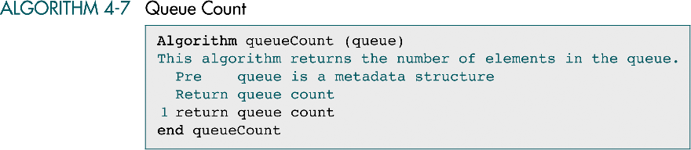
Queue Count

Slide 24
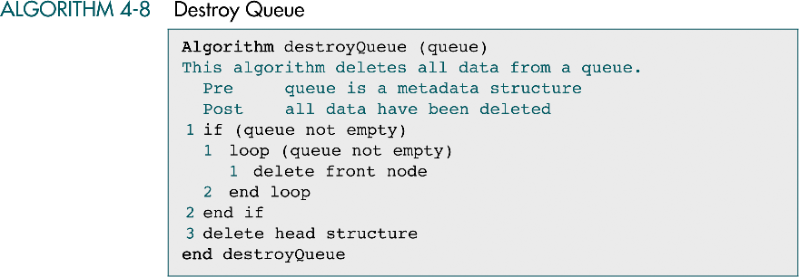
Destroy Queue

Slide 25
Penerapan Queue
mailbox dalam komunikasi antar proses
Waiting Line pada Sistem Operasi

